Slide 1
Management

Slide 2
Les théories traditionnelles du Management
La théorie des organisations est relativement récente au regard d’autres disciplines.
On distingue, d’une part :
L’école classique
L’école des relations humaines

Slide 3
Les théories traditionnelles du Management
L’école classique des organisations regroupe des courants de pensée aux préoccupations très différentes, mais marquées par une même approche de l’organisation, à savoir la recherche de la rationalité.

Slide 4
Les théories traditionnelles du Management
L’école des relations humaines mise sur la qualité des rapports humaines et la mise en œuvre d’un style de management bienveillant pour améliorer les résultats des organisations

Slide 5
École Classique
F. Taylor
H. Fayol
École des relations humaines
E. Mayo
K. Lewin
M. Weber
H. Ford
R. Likert

Slide 7
Frederick Taylor
Des méthodes fondées sur une démarche scientifique, dans le but d’améliorer la performance des formes et des organisations.
En 1911, il pose les principes du management scientifique et de l’organisation scientifique OST
L’ OST est mise en œuvre via 3 moyens :
La division du travail
La parcellisation du travail
La standardisation
Notes:
Horizontale , on décompose chaque opérations en opérations élémentaire. Chaque geste

Slide 8
Division du travail
Horizontale
Verticale
Horizontale: la décomposition de chaque opération en opérations élémentaires. Chaque geste est étudié et chronométré
Verticale: La réflexion, la préparation, l’exécution et le contrôle sont fait par des groupes d’individus différents

Slide 9
La parcellisation du travail:
Les ouvriers accomplissent un travail répétitif, toujours le même.
Le salaire est malgré tout supérieur à la moyenne à cause de la grande pénibilité du travail à accomplir.

Slide 10
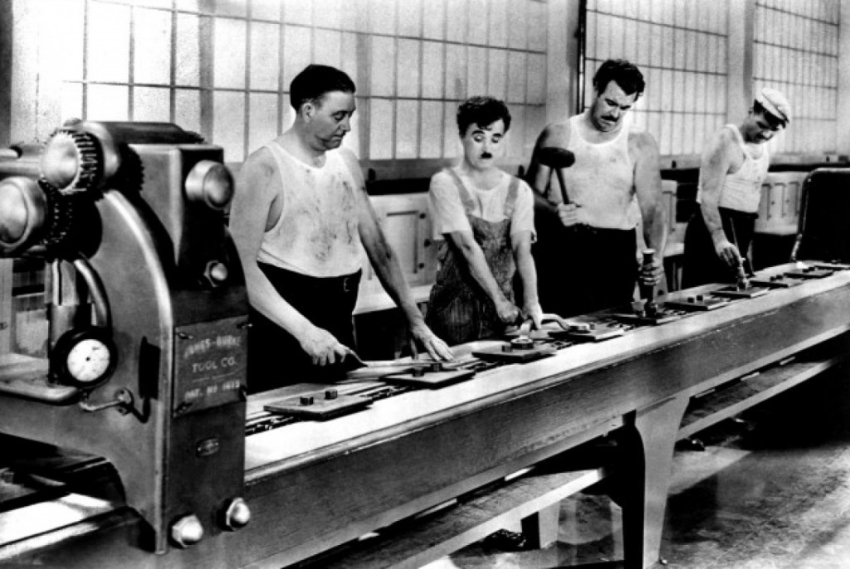
La standardisation
C’est la fabrication à l’identique à grande échelle grâce à la description détaillée des produits.
Cela permet un gain de temps ainsi qu’une baisse du nombre de références en stocks à gérer

Slide 11
Henri Fayol 1841 -1925
Taylor aborde l’organisation à partir du travail de l’atelier, Par contre Fayol, s’ intéresse plus à l’administration générale de l’entreprise ou au management.

Slide 13
Max Weber 1864-1920
Bureaucratie
Rationalisation

Slide 15
La rationalisation
Gestion et anticipation ( le calcul et l’efficacité)
Division du travail ( autonomisation et de spécialisation des tâches)
Universalisation ( utilisation des règles et procédures formelles)

Slide 17
FORDISME

Slide 18
Fordisme
Invente le travail à la chaîne ( l’ouvrier ne se déplace plus pour aller chercher les pièces nécessaires) réduction des temps morts.
La parcellisation et la standardisation des taches permettent permettent de produire en grande série des produits standard à bas coûts

